Slide 1

智能交易系统
2021.12.10

Slide 2
PART 1
系统介绍

Slide 3
概述
随着时代的不断发展，量化投资理念进入投资者视线，智能交易系统应运而生。Expert Advisor(EA)是由电脑模拟交易员的下单操作进行机器交易的过程，即电脑根据预先编辑好的交易策略程序来执行交易定单。
自动交易策略主要包括三个要素:定单执行、风险管理和资金管理。

Slide 4

交易系统名称——Investart
Invest 和 tart（葡挞）的组合，
既体现交易系统这一中心任务也彰显澳门特点

Slide 5
交易系统股票板块交易分类
普通版：适用群体是普通投资者
高级版：适用群体是专业投资者
机构版：适用群体是大户和机构投资者

Slide 6
交易功能
区间自动交易功能
指标公式自动交易
自动买卖拐点交易
自动止损卖出功能
移动止盈止损功能
闪电交易功能
T+0交易功能

Slide 7
交易优点
1、速度快，可以更敏感地响应价格变动和趋势变动。
2、智能分析，避免情绪化操作。
3、不间断地监控行情，并在适当的时机和点位自动进出场。
4、严格的止损和风险控制，仓位控制,避免过量交易，稳定性高。

Slide 8
PART 2
市场分析

Slide 9

市场宏观环境分析（PEST分析）
P
E
S
T
可能存在智能程序被黑客破解导致的用户资金账户被非法转移、股市非正常性涨跌等问题，由此产生不可估量的损失。
政府对证券行业的监管难度可能会进一步上升。
随着智能交易系统的广泛应用，一大批服务人员和证券投资经理可能会面临失业问题。
在大数据和机器学习蓬勃发展的背景下，智能交易系统更加具有可操作性。

Slide 10
项目SWOT分析
解决下单犹豫，提高执行力；
降低盯盘时间，减少时间成本；
提高操盘精准度，锁定最佳买卖点；
跟踪趋势拐点；
指标选股自动交易等。
S
W
O
T
智能投顾和智能化交易在现有的技术水平下无法保证毫无差错地链接。
市场上较少存在为无编程基础的客户提供服务的智能交易平台。
智能系统在搜集、筛选和整理数据的过程中就可能出现疏漏，进而导致数据的偏差，使预测和判断无效。

Slide 11
量化交易平台
JoinQuant聚宽
掘金量化
国内最早创立的量化交易平台之一。
服务群体主要包括：专业的个人策略开发者、金融机构的量化研究员以及高校学生。
提供的产品包括：数据、量化云平台与金融终端。
数据库JQData覆盖了股票、期货、基金、宏观等市场数据，以及外部舆情数据等。
量化云平台与JoinQuant金融终端提供量化投研、策略编写、全品类回测、模拟交易、实盘交易与数据服务。
集数据、投研、实盘交易的一站式专业量化平台，免费为用户提供投研服务，可以在量化终端进行回测、仿真和实盘交易。
与多家券商合作，支持接入全国任意CTP柜台期货公司。
缺点：对于无编程基础的用户使用较困难。

Slide 12
自动交易软件
水母云
讯动量化
华宝智投
智达信
基于人工智能、机器视觉、自然语言处理、云计算与金融工程技术的交叉融合，可为用户提供7x24小时的全自动股票盯盘、下单交易任务，达成量化交易的目标，提高交易效率。
交易策略主要包括：MA均线策略、MACD策略、KDJ策略、BOLL布林带策略等。
多种自动化策略任意组合、多个计划同时运行，省心省力。
交易计划提交云端，7*24小时监控行情变化。
信息全程加密，安全可靠。
云监控，不占可用资金。不影响传统券商客户端或其它手工操作APP的使用，相互兼容不干扰。
智能条件单交易，简单设置，自动盯盘，抄底逃顶，择时买卖更轻松。
余额自动理财，白天轻松炒股，晚上余额理财。
分级套利、跟踪指数、融资融券、沪深港通，
实时新闻资讯、模拟炒股，炒股理财一站式服务。
股票智能下单辅助软件，可以实现自动盯盘并按预先设定的条件自动委托下单。内置多种权威交易策略，如：艾略特波浪理论、技术分析方法的核心趋势交易理论和左侧交易理论等，尽可能寻找到最佳买点和卖点。核心代码历经两年的实战历练，强大的稳定性极大的保证了盯盘和下单的准确性和时效性。

Slide 13
需求
日益提升的专业投资需求对传统的交易系统提出了挑战
伴随计算机、互联网、大数据与人工智能技术迅速发展，国内金融市场也发生巨大变革，投资者也越来越专业，带动智能交易系统的需求增长。
人工智能的发展为证券交易升级带来无限可能
人工智能对金融市场产生了颠覆性影响。未来的策略交易将更加依赖于对大数据的分析处理和低延迟性的交易执行。通过计算机对数据的快速分析处理，再结合市场规律和分析师的经验，人工智能能更快速、有效地制定金融策略，在减少市场冲击的同时实现快速交易。
交易向移动互联网转化势在必行
随着移动互联网的发展，交易终端移动互联化已成为潮流。云计算的发展给交易向移动互联转化提供了契机，不仅可以提升交易的运算效率、增强系统的可靠性，给投资者带来移动互联式的交易体验，而且能够降低投资者使用交易系统的投资成本，节约社会资源，完美的将策略交易的智能特征与移动终端的便捷性相结合。

Slide 14
PART 3
指标介绍

Slide 15
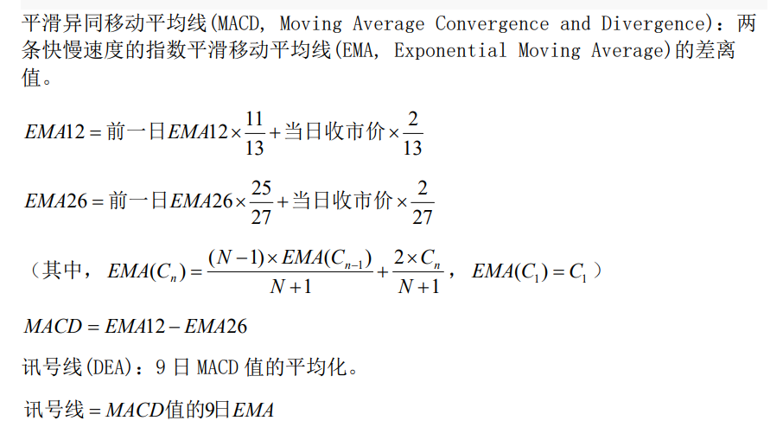
MACD

Slide 16


RSI
相对强弱指标 RSI：Relative Strength Index 以 3 条线来反映价格走势，适合短线 差价操作
买入力量>卖出力量，股票价格上涨
买入力量<卖出力量，股票价格下跌
up：上涨幅度平均值 down：下跌幅度平均
SMA
简单移动平均线(SMA,Simple Moving Average)：将所采用时段的收市价相加，再求出平均值。

Slide 17
葛碧兰移动平均线：
平均线从下降趋势转为上升趋势，股价由下向上突破平均线，为买入信号；
股价下跌至移动平均线下方，平均线短期内仍然保持上升趋势，为买入信号；
股价走势在平均线上方变动时，股价下跌至平均线附近，但没有跌破平均线， 并再度攀升，为买入信号
股价走势在平均线下方变动时，突然暴跌，距离平均线非常远，为买入信号。
股价在移动平均线之上且在上升，且距离平均线越来越远，为卖出信号；
平均线由上涨趋势转为水平走向，且股价由上向下跌破平均线，为卖出信号；
股价走势在平均线之下变动，回升时并未超越平均线，且平均线已从趋于水平转为下跌的趋势，为卖出信号；
股价在平均线附近移动，但未向下跌破平均线，但平均线有向下持续滑落的趋势，为卖出信号。

Slide 18
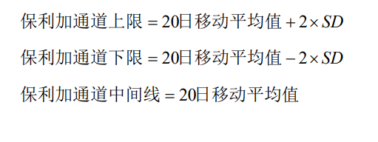
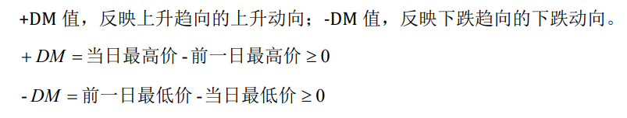
BOLLINGER’s Bands
保利加通道：计算最近某特定期间价格分配的标准差，从而令通道上下限的波幅随市况波动程度而改变。
DMI
动向变动值（DM, Directional Movement）

Slide 19
Williams overbought
威廉指标属于随机指标的变形，利用摆动原理来度量股市的超卖超买情况，在预测短线走势时效果较好
计算方法：
R=(N日内的最高价-当日收市价/N日内的最高价-N日内的最低价）*100
数值一般会在0到100之间波动,0到20为超买区，而80到100为超卖区，50为中轴线

Slide 20
PART 4
指标结果

Slide 21
过去四十年里美股、港股、上证的市场数据
单一技术指标
交易策略 | NASDAQ 100 交易次数 成功率 收益率 |  |  | DOW JONES 30 交易次数 成功率 收益率 |  |  | HSI 60 交易次数 成功率 收益率 |  |  | 上证50 交易次数 成功率 收益率
SMA | 6108 | 33.53% | 9.90% | 2713 | 30.85% | 4.44% | 2232 | 30.73% | 8.32% | 1873 | 27.76% | 7.19%
MACD | 25800 | 21.22% | 1.93% | 11075 | 17.98% | 0.69% | 9275 | 19.48% | 0.91% | 7318 | 22.00% | 1.61%
RSI | 4206 | 62.46% | 7.17% | 1815 | 56.85% | 4.52% | 1470 | 51.16% | 0.04% | 1216 | 52.63% | 3.48%
Bollinger’s bands | 8237 | 49.23% | 4.12% | 3537 | 40.91% | 2.75% | 2755 | 40.69% | 0.02% | 2255 | 41.60% | 1.26%
Williams Index | 11968 | 28.13% | 3.85% | 5223 | 24.95% | 1.73% | 4186 | 26.16% | 3.75% | 3316 | 27.17% | 4.39%

Slide 22
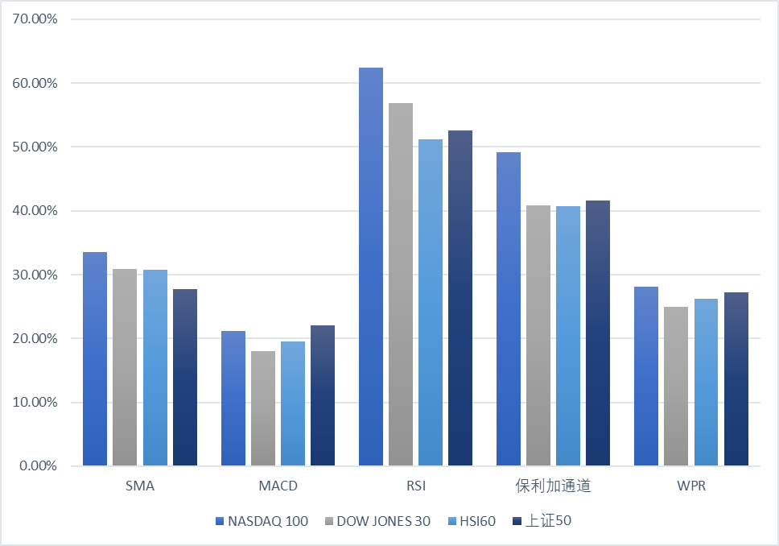
五种简单技术指标，在四个市场过去四十年的成功率

Slide 23
过去四十年里美股、港股、上证的市场数据
综合多种技术指标
交易策略 | NASDAQ 100 交易次数 成功率 收益率 |  |  | DOW JONES 30 交易次数 成功率 收益率 |  |  | HSI 60 交易次数 成功率 收益率 |  |  | 上证50 交易次数 成功率 收益率
MACD & RSI | 1006 | 76.84% | 52.43% | 377 | 79.05% | 37.65% | 278 | 74.10% | 44.51% | 213 | 70.42% | 52.92%
MACD & SAR | 7039 | 39.39% | 9.51% | 3082 | 36.31% | 5.37% | 2945 | 32.90% | 6.19% | 2407 | 33.15% | 8.04%
SMI & RSI | 559 | 76.92% | 46.49% | 223 | 77.58% | 27.78% | 201 | 72.14% | 26.72% | 200 | 72.50% | 40.38%
Bollinger’s bands & RSI | 3292 | 64.03% | 8.81% | 1430 | 60.63% | 5.54% | 1131 | 52.87% | 4.95% | 956 | 51.88% | 4.21%

Slide 24
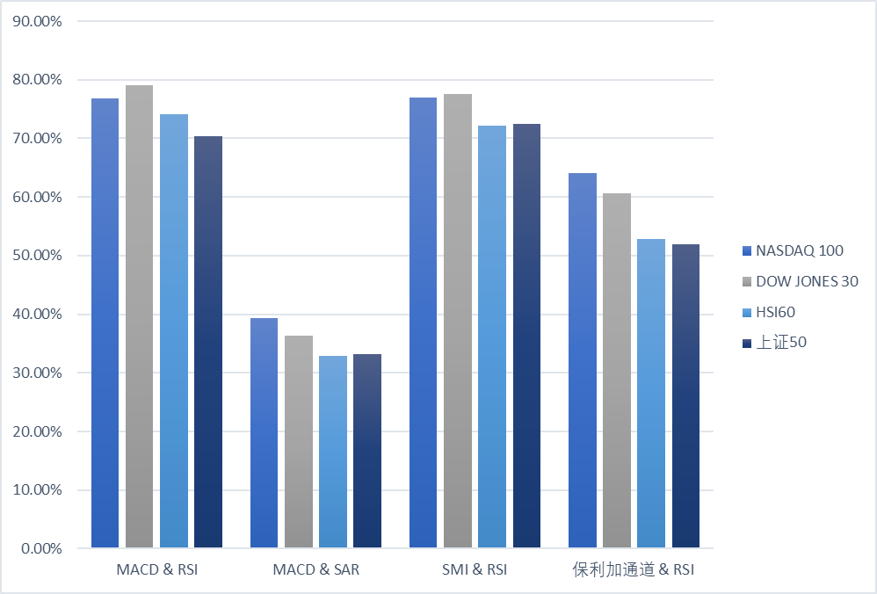
四种组合技术指标，在四个市场过去四十年的成功率

Slide 25
PART 5
未来计划

Slide 26
机器学习策略 ＋ ESG
机器学习策略 + 财务指标
集成策略
机器学习策略
混合策略
基本策略

Slide 27
当前问题
同业界接触少
进度慢
不知道怎样找到专业人士

